Slide 1
COSA HO INVENTATO
Nella diapositiva che segue uno dei 30 modelli che ho “ideato” o migliorato fino a oggi.
Riguardano le aree di mia competenza professionale: strategia, decisioni, organizzazione, gruppi di lavoro, comunicazione, marketing, vendite, innovazione.
Penso vi siano strumenti utili nella vita e nel lavoro; quelli di cui sono più scioccamente fiero sono (in ordine cronologico): il metodo di soluzione dei problemi, la formula per la determinazione delle priorità e la piramide dell’automiglioramento.
Confido che vi troverai qualcosa di stimolante.
Per contatti: marco@marcogalleri.it
MARCO GALLERI strategia, organizzazione, comunicazione, marketing. www.marcogalleri.it

Slide 2
Cosa ho inventato
30 modelli ideati e migliorati
Per cronologia inversa. Aggiornamento del 1 maggio 2013
titolo | migliorato da | pubblicato su | data | area 1 | area 2
LE CINQUE FASI DEL MERCATO | Morace | inedito | 2013 | strategia | marketing
SPIRALE DELL'IMMAGINE AZIENDALE | Von Mitschke-Collande | inedito | 2013 | marketing | strategia
LA PIRAMIDE DELL’AUTOMIGLIORAMENTO | ideato | marcogalleri | 2012 | strategia | leadership
DAI VALORI ALLA PRASSI PER VIA DELL’UTOPIA/ECCELLENZA | ideato | inedito | 2012 | strategia | decisioni
LA PIRAMIDE DELL’INNOVAZIONE | ideato | marcogalleri | 2012 | strategia | decisioni
AFFRONTARE LE DIFFICOLTA' DEL CAMBIAMENTO ORGANIZZATIVO | Kubler, Ross | marcogalleri | 2012 | organizzazione | gestione
PROCEDURA PER GUADAGNARE TEMPO | Allen, Galleri | marcogalleri | 2012 | organizzazione | gestione
APPRENDIMENTO APPROFONDITO | diversi | inedito | 2012 | comunicazione | didattica
L’IDENTITA’ D’IMPRESA | Melewar e Storrie | marcogalleri | 2011 | strategia | organizzazione
ATTEGGIAMENTI NELLE RELAZIONI UMANE | ideato | inedito | 2011 | organizzazione | gestione
TIPI DI CLIENTI E TECNICHE DI VENDITA | Blake e Mouton | inedito | 2011 | marketing | negoziazione
CONFRONTO TRA I MODELLI CIPPOLA, TURNER E GALLERI | Cipolla, Turner | inedito | 2010 | strategia | controllo
VANTAGGI COMPARATI DELLE OPZIONI STRATEGICHE CLASSICHE | diversi | inedito | 2009 | strategia | decisioni
SICUREZZA VERSUS ACCRESCIMENTO | Maslow | inedito | 2009 | organizzazione | gestione
GLI IMBUTI DELLA CONOSCENZA E DELLE EMOZIONI | ideato | la prima cassetta degli attrezzi | 2008 | strategia | decisioni
VINCOLI CHE INFLUENZANO IL PROCESSO RAZIONALE | diversi | la prima cassetta degli attrezzi | 2008 | strategia | decisioni
LO SPIEDO DEL DECISORE | ideato | la prima cassetta degli attrezzi | 2008 | strategia | decisioni
PROCEDURA PER CREARE UN GRUPPO DI LAVORO SULL’INNOVAZIONE | ideato | la prima cassetta degli attrezzi | 2008 | strategia | organizzazione
QUATTRO MODELLI GESTIONALI | diversi | la prima cassetta degli attrezzi | 2008 | organizzazione | gestione
INTERVISTE SELETTIVA ED ANALITICA | ideato | come selezionare un venditore di successo | 2007 | organizzazione | gestione
TEST DI VALUTAZIONE DEL PERSONALE | diversi | come selezionare un venditore di successo | 2007 | organizzazione | gestione
CORNICI TEMPORALI DI PROBLEMA, PREVISIONE E DECISIONE | Fontana | il tempo per le decisioni importanti | 2006 | organizzazione | gestione
DUE FORMULE PER LA DETERMINAZIONE DELLE PRIORITA’ | ideato | il tempo per le decisioni importanti | 2006 | organizzazione | decisioni
STRATEGIA VERSUS ETICA | diversi | tecniche per le decisioni importanti | 2005 | strategia | decisioni
METODO DI SOLUZIONE DEI PROBLEMI COMPLESSI | diversi | tecniche per le decisioni importanti | 2005 | strategia | decisioni
DOCIMOLOGIA DI VALUTAZIONE DELLA SODDISFAZIONE | ideato | tecniche per le decisioni importanti | 2005 | organizzazione | controllo
LA REGOLA AUREA DELLA PIANIFICAZIONE | diversi | tecniche per le decisioni importanti | 2005 | organizzazione | gestione
ANALISI DELLA CONCORRENZA PER OCCUPATI | ideato | tecniche per le decisioni importanti | 2005 | marketing | gestione
MODULISTICA PER RICERCHE DI MERCATO | diversi | tecniche per le decisioni importanti | 2005 | marketing | gestione
IL CUBO DELLA QUALITA’ ORGANIZZATIVA | ideato | inedito | 2003 | organizzazione | strategia
MODELLO STILI GESTIONE TRATTATIVE | Wiley,Thomas,Morgan | inedito | 2003 | marketing | negoziazione
MARCO GALLERI strategia, organizzazione, comunicazione, marketing. www.marcogalleri.it

Slide 3
Indici di gradimento e soddisfazione
Valutare il gradimento dei miei corsi mi ha portato ad adottare una semplice scala da cui ho tratto uno schema che è stato utilmente esteso alla analisi degli esiti delle ricerche di mercato per le PMI.
Considera pari a 0 una valutazione (o giudizio o preferenza) media, perché questa non riconosce alcun valore competitivo alla prestazione (del prodotto o del servizio).
E’ basato sui punteggi della tabella che segue:
Nelle due diapositive seguenti la semplice formula della soddisfazione e il modello grafico. La descrizione completa è su Tecniche per le decisioni importanti, FrancoAngeli, 2005.
Valutazione dell’intervistato | pessima | scarsa | media | buona | ottima
Punteggio | -2 | -1 | 0 | +1 | +2

Slide 4
INDICE DI SODDISFAZIONE
Si usa questa semplice formula:
la somma algebrica dei punti totali diviso per il numero totale delle valutazioni espresse per 100 = percentuale di soddisfazione media finale.
Totale punti
------------------ X 100 = % di soddisfazione
n° valutazioni

Slide 5
SISTEMA DOCIMOLOGICO EMPIRICO soddisfazione dei partecipanti ai corsi per imprenditori
ENTUSIASMO
☺
BASSO GRADIMENTO
bassa
alta
ALTO GRADIMENTO
SODDISFAZIONE
😐
media
alta
bassa
0%
33%
66%
100%
INSODDISFAZIONE
media
DELUSIONE
☹
Pessimo (-2)
Scarso (-1)
Medio (0)
Buono (+1)
Ottimo (+2)
VALUTAZIONE MEDIA DEI PARTECIPANTI

Slide 6
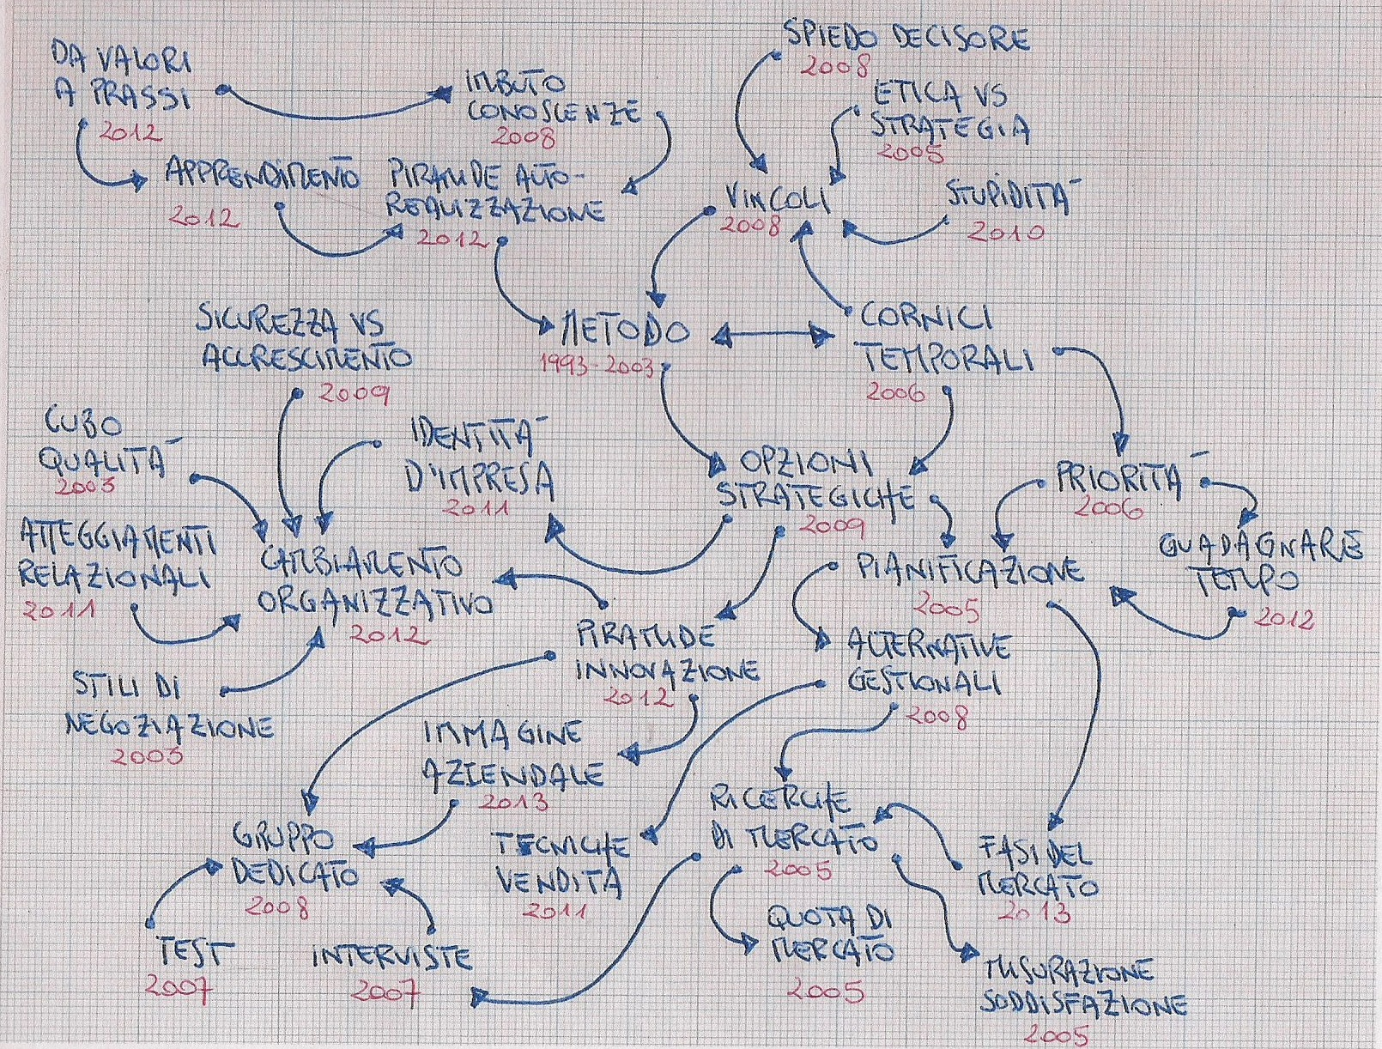
Mappa logica dei modelli che ho migliorato o ideato
MARCO GALLERI strategia, organizzazione, comunicazione, marketing. www.marcogalleri.it

Slide 7
Grazie per l’attenzione
dal sito www.marcogalleri.it è possibile scaricare molto altro materiale.
A chi è interessato invio gratuitamente gli aggiornamenti periodici; è sufficiente inviare una mail a marco@marcogalleri.it

Slide 8
MARCO GALLERI
strategia
organizzazione
comunicazione
marketing
ANALISI STRATEGICHE
PIANI D’AFFARI E OPERATIVI
SOLUZIONI ORGANIZZATIVE
SELEZIONE E GESTIONE DEI COLLABORATORI
SUCCESSIONE GENERAZIONALE
RICERCHE DI MERCATO
COSTRUZIONE DELL’IMMAGINE
CORSI PER IMPRENDITORI
Il Poggio 58036 Sassofortino (GR) tel. & fax 0564.567.118 mobile 333.2456.338 www.marcogalleri.it marco@marcogalleri.it

